Slide 1
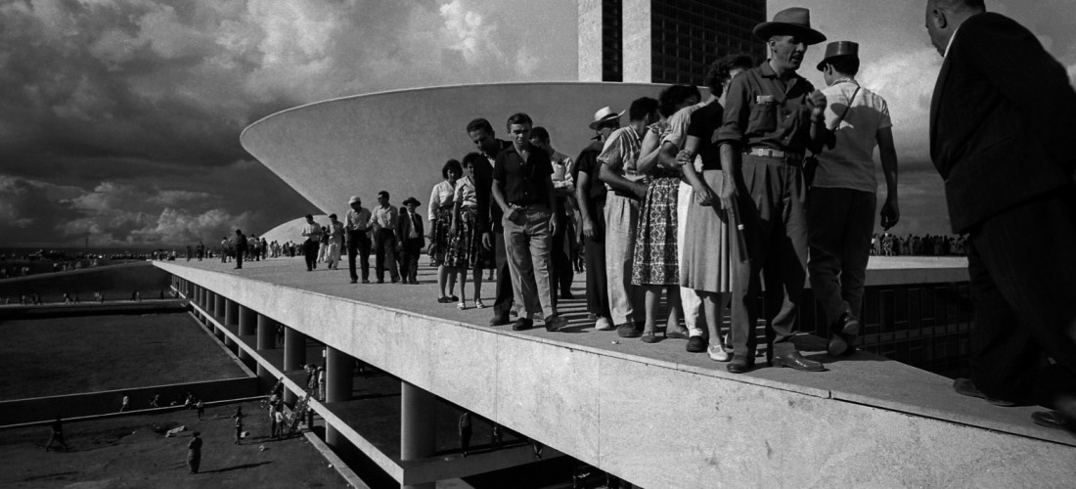
SOCIOLOGIA DO CAPITALISMO CONTEMPORÂNEO 2018.02
AULA 8
DESVENDANDO O CAPITALISMO BRASILEIRO CONTEMPORÂNEO

Slide 2
Plano de aula
Explorar as transformações históricas do arranjo capitalista brasileiro nas últimas décadas
Análise orientada por elementos da concepção de variedades de capitalismo
para compreender
As especificidades do arranjo brasileiro
Dilemas históricos, legados institucionais e novas encruzilhadas diante da atual fase de internacionalização
Formatação dos conflitos políticos e seus efeitos distributivos
Nem tudo é racional. Certamente, nem tudo é eficiente... Produtos de conflitos políticos

Slide 3
Retomando elementos da VdC
Rejeitando a sanha classificatória, um histórico das relações empresariado-desenvolvimento, mas destacando:
Arranjos capitalistas nacionais a partir de suas complementariedades institucionais e interações estratégicas por elas geradas
Destacando o papel das elites empresariais e suas interlocuções com projetos e instituições estatais :
Formas de interação entre firmas, sua interlocução com o governo e laços com a burocracia
Quais são os atores privados responsáveis pelo investimento? Quais interagem com instituições na formulação de soluções de coordenação?
Notes:
4) Deslocam correlações de forças

Slide 4
Retomando elementos da VdC
Rejeitando a sanha classificatória, um histórico das relações empresariado-desenvolvimento, mas destacando:
Pensando VdC como produtos de conflitos políticos e escolhas específicas locais: arranjos de poder definem caminhos
Decisões de política e conformações institucionais têm consequências distributivas (sobre a influência no arranjo político-econômico e contribuição à performance econômica)
Efeitos econômicos e políticos
Notes:
4) Deslocam correlações de forças

Slide 5
Um brevíssimo histórico do capitalismo brasileiro 1930-1990
Legados institucionais com capacidades mais ou menos eficazes
Características da estrutura de representação
Dilemas da classe empresarial e seu projeto político: entre um caminho autônomo, a associação com o capital internacional e coalizão com forças “modernas” e forças “tradicionais” (Cardoso, 1964)
Notes:
Classificar é ordenar
Fruto da virada culturalista

Slide 6
Um brevíssimo histórico do capitalismo brasileiro 1930-1990
Surtos de industrialização geograficamente localizados: efeitos sobre organização laboral, sindical e patronal
A partir de 1930, o Estado brasileiro assume papel de planejamento e promoção do desenvolvimento industrial: estratégia da industrialização por substituição de importações (ISI):
Estado começa a formar capacidades para desenvolver um mercado interno e a formação de mão-de-obra (industrialização promovida pelo Estado)
Esforço de conciliação de classes é indutor de padrões de ação coletiva (empresários e trabalhadores) em consonância com os objetivos definidos pelo governo: classe empresarial articula-se em torno dos esforços de promoção do crescimento econômico por meio da industrialização – classes “para si” reorganizadas pelo Estado
Empresários associam-se à alta burocracia e integram núcleo que promove essa estratégia

Slide 7
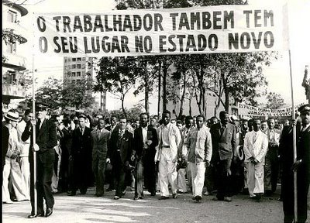

Slide 8
Um brevíssimo histórico do capitalismo brasileiro 1930-1990
Economia coordenada de mercado?
Em interlocução com o Estado e seu Ministério, empresariado soluciona problemas de coordenação fundamental e ação estratégica (Hall/Soskice):
Relações industriais (aparato de representação oficial)
Educação e treinamento vocacional: sistema “S”
Governança corporativa: bancos e nascente mercado de capitais
Relações interfirmas (sindicatos patronais, federações e confederação)
poderosas entidades também de interlocução de interesses com o Estado
Relações com empregados: mediada pelo Estado e Justiça especializada

Slide 9
Um brevíssimo histórico do capitalismo brasileiro 1930-1990
Legado da estrutura corporativa de representação (Bresser/Diniz):
Incapaz de superar diferenças de interesses regionais/setoriais (CNI não articula)
Baixa capacidade de formulação de agendas abrangentes em política econômica
Dependência da mediação estatal para acordos interclasse
Baixa capacidade de ação conjunta (que levará a enfraquecimento como ator coletivo)
Crescentemente clientelista e associada a setores e atores menos dinâmicos (proliferação de novas associações)

Slide 10
Um brevíssimo histórico do capitalismo brasileiro 1930-1990
A partir dos anos 1950, modelo prevê articulação mais intensa com capital internacional
Presença de multinacionais, IDE
Muda posicionamentos e cria novos dilemas/clivagens para a elite empresarial
No primeiro momento as pressões desenvolvimentistas surgiram fora do setor privado da economia, como uma aspiração política de emancipação econômica. No segundo momento, a burguesia industrial, associada a grupos econômicos estrangeiros, passou a tentar dirigir o processo de desenvolvimento em benefício do setor privado de produção. (Cardoso, Fernando Henrique. Empresário Industrial e Desenvolvimento Econômico no Brasil. São Paulo: DIFEL, 1964, p. 184)
Liberalismo e nacionalismo combinam-se nas atitudes e posicionamentos (pêndulo permanente).
Em geral, no período, o apoio ao liberalismo econômico esteve associado ao reconhecimento da necessidade de uma estratégia nacional de desenvolvimento

Slide 11
Um brevíssimo histórico do capitalismo brasileiro 1930-1990
Dilemas da classe empresarial e seu projeto político
Em geral, no período, o apoio ao liberalismo econômico esteve associado ao reconhecimento da necessidade de uma estratégia nacional de desenvolvimento
Identificam-se com governos nacionalistas, mas insistem em perspectivas liberais e internacionalistas (1964, 1988-2000, 2015-9?)
Dilemas permanentes:
como se comportar politicamente e com que forças articular-se (tradicionais/modernas – Cardoso 1964)
Via nacional ou projetos transnacionais associados a parceiros internacionais
Posturas defensivas contra ”ameaças populares”
Na prática, projeto se desenvolve em condições de democracia restrita ou regime autoritário: regimes burocrático-autoritários na AL eliminam caráter popular do nacional-desenvolvimentismo

Slide 12
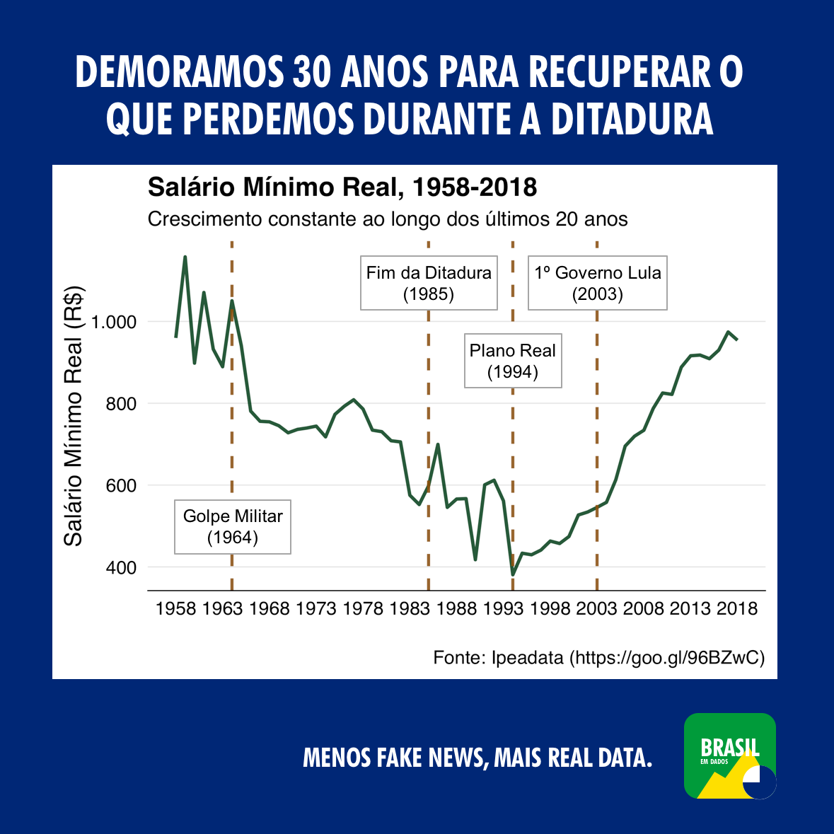

Slide 13
Um brevíssimo histórico do capitalismo brasileiro 1930-1990
A crise do modelo: 1977-1990
Pacote de Abril e os sinais da crise no governo Figueiredo
Inflação ~ 40% a.a.
Reconfiguração de forças políticas pela democracia:
crítica à forte intervenção e controle estatal sobre a economia (II PND/Brasil-Potência)
Esgotamento do milagre econômico
Incapacidade de gerir a crise (recessão, inflação ~ 40% a.a., balanço de pagamentos)
Modelo engessado para lidar com inflação e demandas trabalhistas (intermediação estatal dos conflitos que impedem acordos interclasse e controles salariais)
Contestação da racionalidade e eficácia da política econômica
Forma acordo nacional e popular em torno da transição democrática: empresários, trabalhadores, movimentos sociais e classes médias
Notes:
Alfred Stepan, ed., Democratizing Brazil: Problems of Transition and Consolidation. Oxford: Oxford

Slide 14
Um brevíssimo histórico do capitalismo brasileiro 1930-1990
A crise do modelo: 1977-1990
Plano Cruzado: o último respiro do nacional-desenvolvimentismo
Congelamento de preços sem mudança no padrão de gastos públicos
Crise da dívida externa
Congelamento do câmbio – esgotamento das reservas cambiais
Juros negativos, desestimulando poupança
Rui coalizão política democrática em 1989. Derrota das principais forças políticas da transição: PMDB, PSDB, PDT e PT

Slide 15
As mudanças liberalizantes (1990-2000)
Esgotamento do modelo ISI e nova agenda empresarial
Nova agenda liberalizante na FIESP/CNI (e reação do IEDI)
Questionamento do modelo nacional-desenvolvimentista – associado à populismo, crise fiscal e alta inflação
Questionamento da participação direta do Estado na formação da poupança e instalação da indústria e orientação pela liberalização comercial e alienação de ativos estatais
Defesa de postulados liberais pela FIESP (ação concertada para as revisões constitucionais de 1993/4)
Rompimento da unidade representacional e questionamento da capacidade da estrutura oficial de interlocução de interesses
Formação de novas organizações (setores mais dinâmicos, agendas específicas). Ex: IEDI (1989)
Coordenação torna-se policêntrica: processo acentuado com reestruturação produtiva

Slide 16
As mudanças liberalizantes (1990-2000)
Empresariado nacional industrial perdeu seu papel político na definição da estratégia nacional de desenvolvimento
Nova coalizão: rentistas, setor financeiro, interesses estrangeiros, setor industrial com participação do capital internacional
Abertura econômica e liberalização comercial: doutrina do choque
Fim subsídios
Promoção de integração regional – criação imaginada de um mercado comum
Desacordo quanto à forma e ao ritmo de introdução de itens da nova agenda como a privatização e a liberalização comercial, sobretudo nos governos Collor-Franco
Neoliberal?
Conjunto de políticas econômicas voltadas para a liberalização comercial, despolitização e autonomização das decisões de política econômica, monetarismo, privatizações, moderação fiscal e a promoção de mercados para solução de problemas sociais.
Mais: Mudge, Stephanie Lee. What is Neo-Liberalism. Socio-Economic Review, 6(4): 703-731.

Slide 17
As mudanças liberalizantes (1990-2000)
O Plano Real e os governos Cardoso I e II
Estabilização monetária, abertura comercial e liberalização dos fluxos financeiros
Paridade cambial (âncora) para controle inflacionário (compromete condições de competitividade da indústria nacional)
Reformas econômicas e constitucionais pró-mercado: privatizações, novas formas de trabalho, ajuste fiscal (LRF)
Fechamento de empresas, falências, associações com empresas estrangeiras, fusões e aquisições, substancial queda do nível do emprego na indústria, desnacionalização da economia
Era de desemprego crônico
Terciarização da economia/desindustrialização precoce (Rodrik)
Principais afetados: as indústrias têxteis, as de máquinas e equipamentos, autopeças e produtos eletroeletrônicos

Slide 18
Fonte: IBGE. Contas nacionais

Slide 19
Obs: em milhões de reais de 1999. Fonte: IBGE. Contas Nacionais
Notes:
De 16 a 19% do PIB

Slide 20
As mudanças liberalizantes (1990-2000)
CNI/FIESP revelaram alta concordância com as prioridades da nova agenda pública, principalmente no tocante às chamadas reformas orientadas para o mercado
Efeitos distributivos econômicos e de influência política:
profunda reestruturação que mudou drasticamente o perfil da indústria brasileira
Economia industrial diversificada – alguns setores resistem com ganhos de produtividade
Privatização dos grandes serviços de utilidade pública e da mineração criam novos grupos empresariais e lideranças
Entrada de fundos de participação em cena: financeirização
Parcerias de empresas nacionais a grupos internacionais para sobrevivência (desnacionalização)
Mudança de lideranças, setores e empresas influentes/com poder de barganha: setores vitoriosos
Ex: Steinbruch (Vicunha – CSN – FIESP)

Slide 21
As mudanças liberalizantes (1990-2000)
Concentração da formulação de política em uma cúpula tecnocracia exclui participação empresarial
Política econômica descola-se da política industrial e comercial
Malan: "A melhor política industrial é não ter política industrial."
Tendência de acesso seletivo (clientelista) a instâncias governamentais e utilização de vínculos informais.
Empresariado nacional industrial perdeu seu papel político na definição da estratégia nacional de desenvolvimento

Slide 22
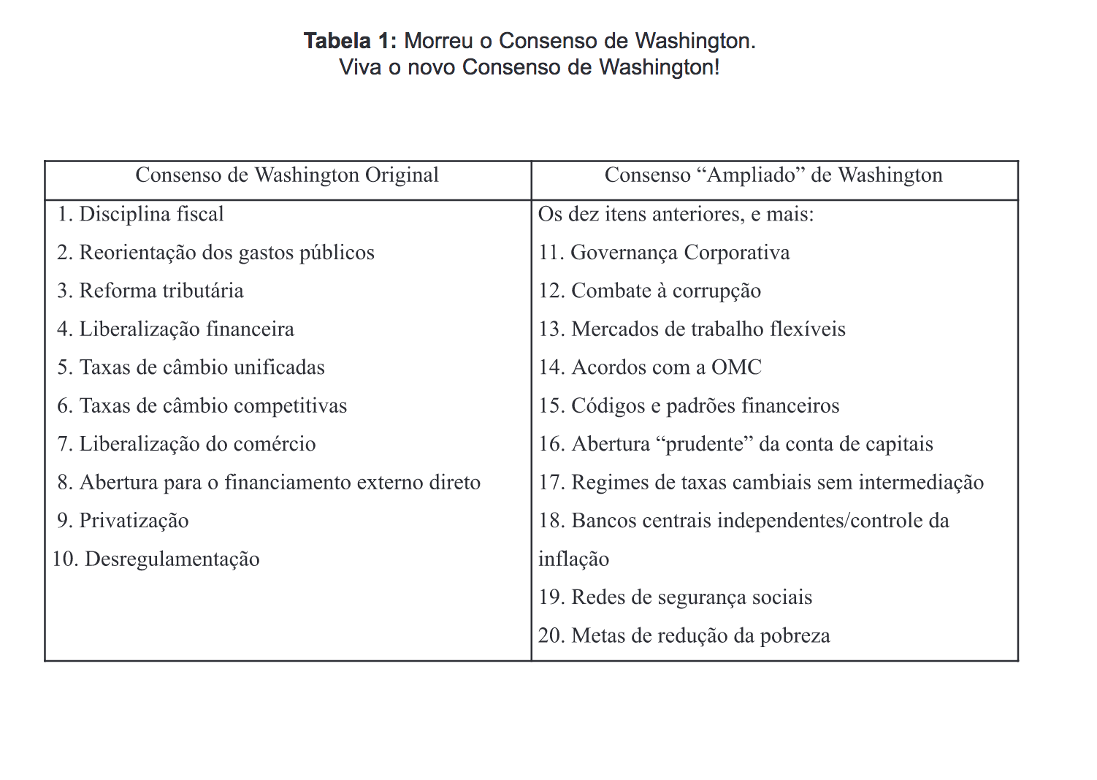
A ruptura do consenso neoliberal
Demonstração de que existem políticas macroeconômicas alternativas à ortodoxia convencional e ao Consenso de Washington (mesmo com os mesmos objetivos) – crises financeiras, baixo crescimento econômico nos países em desenvolvimento e bons resultados em países que não adotaram modelo

Slide 23
A ruptura do consenso neoliberal
Retorno ao debate em torno de estratégias alternativas de desenvolvimento e de formas diferenciadas de inserção na ordem global: intelectualidade, empresariado e governo
Proposta neo-desenvolvimentista: poupança interna, juros moderados, equilíbrio fiscal
Novas vias de desenvolvimento que privilegiem interesses nacionais
Mudanças na elite empresarial:
Lentas
Divisões internas refletem rearranjo industrial: setores mais voltados ao mercado internacional/setores financeiro, extrativista e associado ao capital internacional
Prioridade para interesses nacionais passa a ser defendida pelo IEDI
Formação de quadros técnicos para discutir e intervir no debate em política econômica

Slide 24
A ruptura do consenso neoliberal
IEDI:
Voltam a conjugar seu apoio ao liberalismo econômico com a necessidade de uma estratégia nacional de desenvolvimento para a indústria brasileira
Questionaram a forma apressada que assumiu a abertura econômica, o tratamento privilegiado dispensado às empresas estrangeiras, o fechamento do processo decisório e a ausência de política industrial.
Reconhecem ganhos de estabilização, produtividade, abertura e privatizações, mas...
“é necessário ir além do bom ambiente econômico e da estabilidade de preços, em direção à definição de políticas que promovam o avanço industrial segundo uma estratégia que objetive o desenvolvimento e a mudança estrutural” (IEDI, nota à imprensa, 28/06/1999)
Mais tarde unem-se FIESP (Horácio Lafer Piva) e CNI (Armando Monteiro)

Slide 25
Lula/Dilma
Mudança prática: eleição de Lula da Silva e alinhamento dos empresários ligados à FIESP com os ligados ao IEDI (Josué Gomes da Silva, presidente desta, vice daquela - estreita os laços)
Retorno dos empresários industriais à política: Conselho de Desenvolvimento Econômico e Social e Ministério do Desenvolvimento
Industriais apoiam novo governo até 2015 (Nova Matriz Econômica): manutenção estabilidade monetária, equilíbrio fiscal e defesa de política industrial e da empresa nacional
Boom das commodities (2003-8): doença holandesa? Bresser-Pereira (valorização da moeda por saldos comerciais) v. Schneider (complexidade da indústria)
Três novas políticas industriais: a Política Industrial, Tecnológica e de Comércio Exterior (PITCE, 2003-2007), a Política de Desenvolvimento Produtivo (PDP, 2008-2010), e recentemente o Plano Brasil Maior (PBM, 2011)
Nova Matriz Econômica/Agenda FIESP

Slide 26
O que defende o empresário hoje?
Eleições 2018 - entidades oficiais
IEDI
Qual seria a coalizão capaz de sustentar uma via alternativa caracterizada por um novo enfoque em relação à empresa estrangeira, ao comércio exterior, à política industrial, ao desenvolvimento tecnológico, ao crescimento econômico, ao papel do mercado interno e à urgente questão da redistribuição da renda e redução da desigualdade? Poderão os empresários assumir uma vez mais papel central na articulação de uma coalizão política [...] que se distinga tanto do velho desenvolvimentismo como da ortodoxia convencional?

